Slide 1

Instituto Tecnológico de Saltillo PLAN DE NEGOCIOS. -Lea Elizabeth Asencios Arquinigo - Carlos Alberto Vanegas Hernández -María Mercedes García Martínez - Carlos Alberto de los Santos Dueñas - Isaí Emmanuel Pérez Cortes

Slide 2

BIT TECHONOLOGIES

Slide 3
MISION
MISIÓN (ORIGINAL)
Es misión de BIT Technologies ofrecer soluciones tecnológicas innovadoras, adaptadas a las necesidades de nuestros clientes, en México y Latinoamérica, fomentando su desarrollo y crecimiento, mediante un equipo de profesionales en tecnologías de información altamente competitivo.

Slide 4
MISIÓN (COMPLETADA)
Es misión de BIT Technologies desarrollar aplicaciones para ofrecer soluciones tecnológicas innovadoras, adaptadas a las necesidades de nuestros clientes, en México y Latinoamérica, fomentando su desarrollo y crecimiento, mediante un equipo de profesionales en tecnologías de información altamente competitivas con compromiso, integridad, respeto y lealtad.
DEFINICION DEL GIRO: “desarrollar aplicaciones”
NECESIDAD SOCIAL A SATISFACER: “ofrecer soluciones tecnológicas innovadoras, adaptadas a las necesidades de nuestros clientes”
ESTRATEGIA PARA SATISFACER LA NECESIDAD SOCIAL: “fomentando su desarrollo y crecimiento, mediante un equipo de profesionales en tecnologías de información altamente competitivas”
VALORES DE LA ORGANIZACIÓN: “con compromiso, integridad, respeto y lealtad”

Slide 5
VISION
VISIÓN (ORIGINAL)
Seguiremos construyendo nuestro futuro, siendo una empresa competitiva que ofrece servicios de TI de calidad, reconocida en México y con presencia en Latinoamérica, por las soluciones tecnológicas que entregamos, generando relaciones duraderas con nuestros clientes, proveedores y nuestra gente.

Slide 6
VISIÓN (COMPLETADA)
En el 2030 seremos una empresa competitiva que ofrece servicios de TI de calidad, reconocida en México y con presencia en Latinoamérica, por las soluciones tecnológicas que entregamos, generando relaciones duraderas con nuestros clientes, proveedores y nuestra gente.
PLAZO: “En el 2030” (Un plazo de 15 años).
ENUNCIADO DELA VISIÓN: “seremos una empresa competitiva que ofrece servicios de TI de calidad, reconocida en México y con presencia en Latinoamérica”

Slide 7
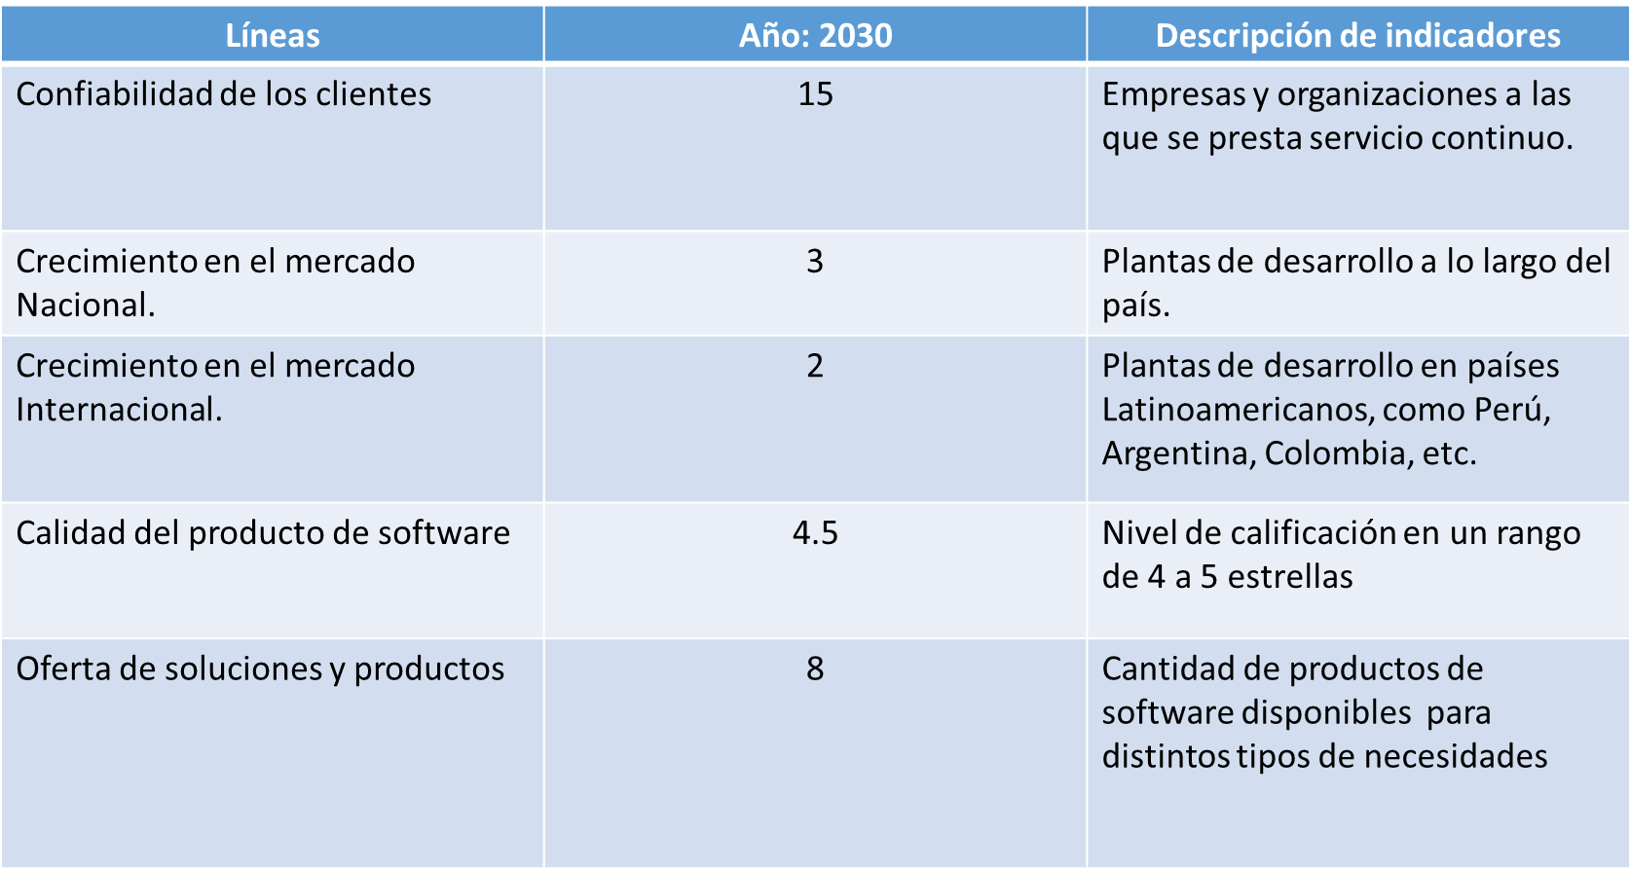
LINEAS PROSPECTIVAS

Slide 8
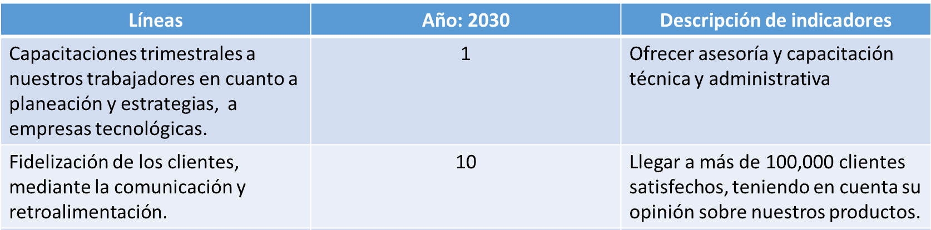

Slide 9
OBJETIVOS
Para el 2030 tendremos sucursales en toda la Repùblica Mexicana, llegando a lugares como: Baja California, Coahuila, Nuevo León y Guanajuato.
Queremos mejorar para ti, por eso incrementaremos el numero de nuestros empleados, y para el 2020 creceremos un 50% nuestras filas laborales.
En Bit Technologies nos preocupamos por el planeta, por eso, para el 2040 estaremos usando energías limpias para la producción, instalando molinos eólicos y paneles solares que alimenten nuestros equipos.

Slide 10
OBJETIVOS
Para mejorar nuestros productos y garantizar la calidad de los mismos, invertiremos en la actualización de nuestros equipos y la capacitación de los trabajadores, para en el 2020 proporcionar servicios como:
Cloud Computing
Outsorcing y soporte técnico y
Aplicaciones Web
Dentro de los próximos dos años, queremos llegar a mas de 100,000 clientes satisfechos, teniendo comunicación y retroalimentación de ellos y de su opinión sobre nuestros productos.

Slide 11
OBJETIVOS
Incrementar las ventas mensuales de productos de software en un 40% para el año 2018.
Para el 2030 queremos ser la empresa líder en el mercado de venta de aplicaciones y programas de software, con presencia en el 90% de las empresas de software mexicanas.
Para el 2020 queremos producir un rendimiento anual del 30% sobre la inversión.

Slide 12
OBJETIVOS
Dar a conocer nuestros productos con la mejora de nuestras técnicas de marketing.
Invertir en la educación y preparación de nuestros empleados. Para 2020 queremos que el 70% de nuestra población laboral tenga una maestría.

Slide 13


